Slide 1
V2I 통신 실시간 보행자 신호등
지도교수님 : 박용완 교수님
21912185 정동규, 21912155 우진우

Slide 2
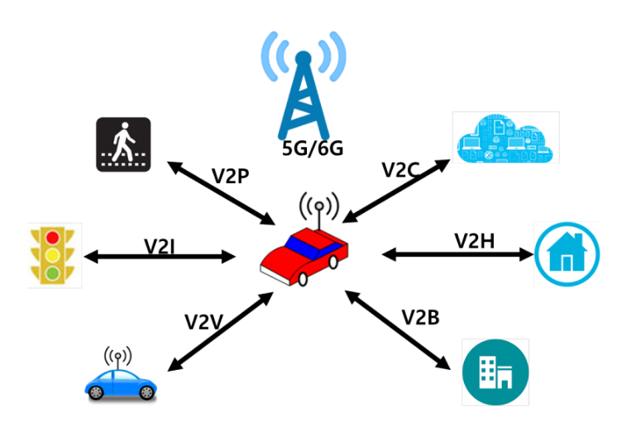
목적 및 필요성
01
실제 횡단보도 점멸 신호가 짧아 불편을 겪은 위모(84) 씨는 "특히 허리 다쳤을 때 (횡단보도를) 건너는 게 쉽지 않았다"며 "파란불로 바뀌자마자 건너도 시간이 모자랄 때가 많아서 무서웠다"고 말했는데요.
보행 약자가 횡단보도를 안전하게 건널 수 있도록 신호 시간 산정 기준을 마련했으나 완전한 안전을 보장할 수 없었습니다.
일반적으로 횡단보도 보행 시간은 '보행 진입 시간 7초 + 횡단보도 1m당 1초'를 기준으로 산정합니다.
고령자, 어린이, 장애인 등 보행 약자 이동이 많은 구역은 '보행 진입 시간 7초 + 횡단보도 0.8m당 1초'로 더 긴 보행 시간을 제공하는데요.
경찰청 연구 결과에 따르면 보행시간 산정기준이 되는 보행속도 하위 15% 집단에서 65세 이상은 1초당 0.85m의 속도로 노인보호구역에선 정상적인 통행이 가능하나 일반구역에선 불가능한 것으로 나타났습니다.
자동차 IT 기술의 발전과 함께 V2X 통신 기술을 이용한 차량 안전과 협력 자율 주행, 그리고 C-ITS (Cooperative-ITS) 기술이 연구되고 있다. 자동차 기술 발전에 있어 IT 기술의 중요성이 크게 부각되고 있어서 자동차를 바퀴가 달린 움직이는 컴퓨터라 부르며, V2X 통신의 중요성을 강조하는 측면에서 Networked Car 또는 Connected Car라고 부르기도 한다.
[1]사회적 약자를 위한 횡단보도 보도 (2021.02.연합뉴스)
[2]V2I 통신 필요성

Slide 3
개요 및 목표
02
시스템 기능 | 성능 목표 | 성능 평가 | 반응 속도 및 정확도 (구현 완성도)
V2I통신을 위한 차량과 신호등 간의 정보를 정확하게 통신 (네트워크) | 차량과 신호등 간 실시간 양방향 정보전달을 95%이상 만족 | 신호등과 차량 간의 패킷을 10번 Test했을 때 성공율 계산 | 패킷 송수신율 (100% 완료)
차량과 신호등 간의 정보를 신속하게 주고 받음 (네트워크) | 양방향 통신 2초 이내 만족 | 신호등이 차량에게 추가시간 정보를 보낸 시점과 차량이 해당 정보를 받았을 때의 시점과 차이를 계산 | 패킷 송수신 반응시간 (1초 이내 완료)
횡단보도 내에 있는 객체를 탐지, 추적 (신호처리) | 객체를 탐지하고 추적 정확성 90%이상 만족 | 12명의 Test 영상에서 YOLO 모델이 11명 추적한 결과를 확인 | 객체 탐지 성공율 (90% 이상 완료)
* 제안 발표 지적사항

Slide 4
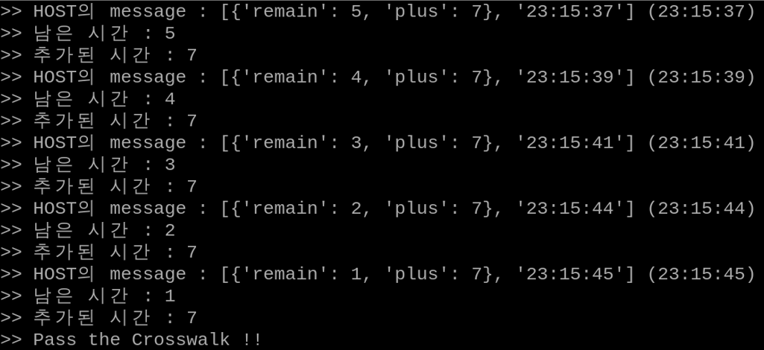
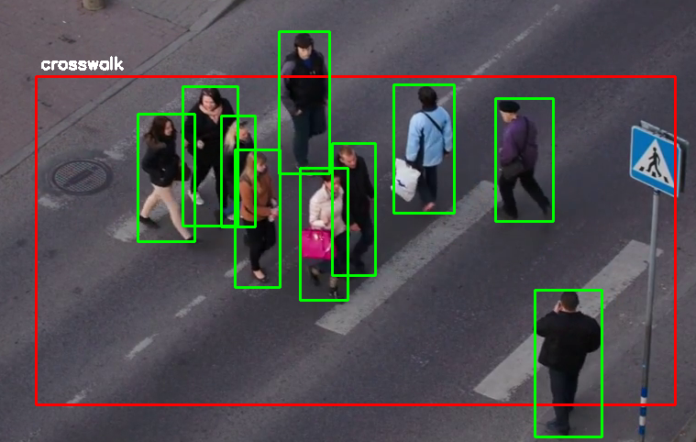
성능 목표 검증
03
패킷 송수신 검증
신호등 -> 차량
송신시간 수신시간
객체 인식 검증

Slide 5
시연 시나리오
04
* 중간 발표 지적사항
시나리오 전
객체인식 성능만족도 확인 -> objectdetection.py 실행
전제조건 : V2I 통신은 DSRC를 통해 통신하지만 개념만 빌려와서 TCP를 통해 차량과 신호등 간의 양방향 통신을 구현
시나리오 시작
1. 신호등과 차량은 다른 네트워크 상에 있다고 가정
2. 차량이 신호등과 같은 네트워크에 접속되도록 비콘을 통해 네트워크 정보를 전송 -> 연결완료
3. 같은 네트워크 상에 접속한 후 차량과 신호등 TCP 연결시도
4. 시나리오1 : 차량이 우측 지시등을 켰을 때 보행자 신호등이 바로 켜지는 상황 (이때, 신호등 15초 설정)
5. 시나리오2 : 보행자 신호등이 켜진 후 차량이 우측 지시등을 켠 상황 (이때, 신호등 20초 설정)

Slide 6
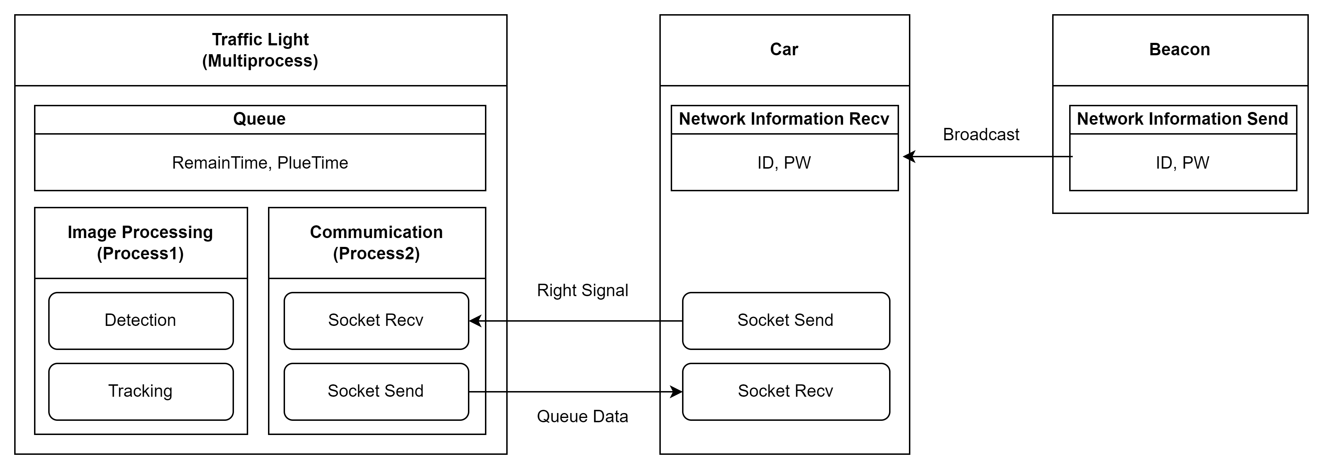
기능 블록도
05

Slide 7
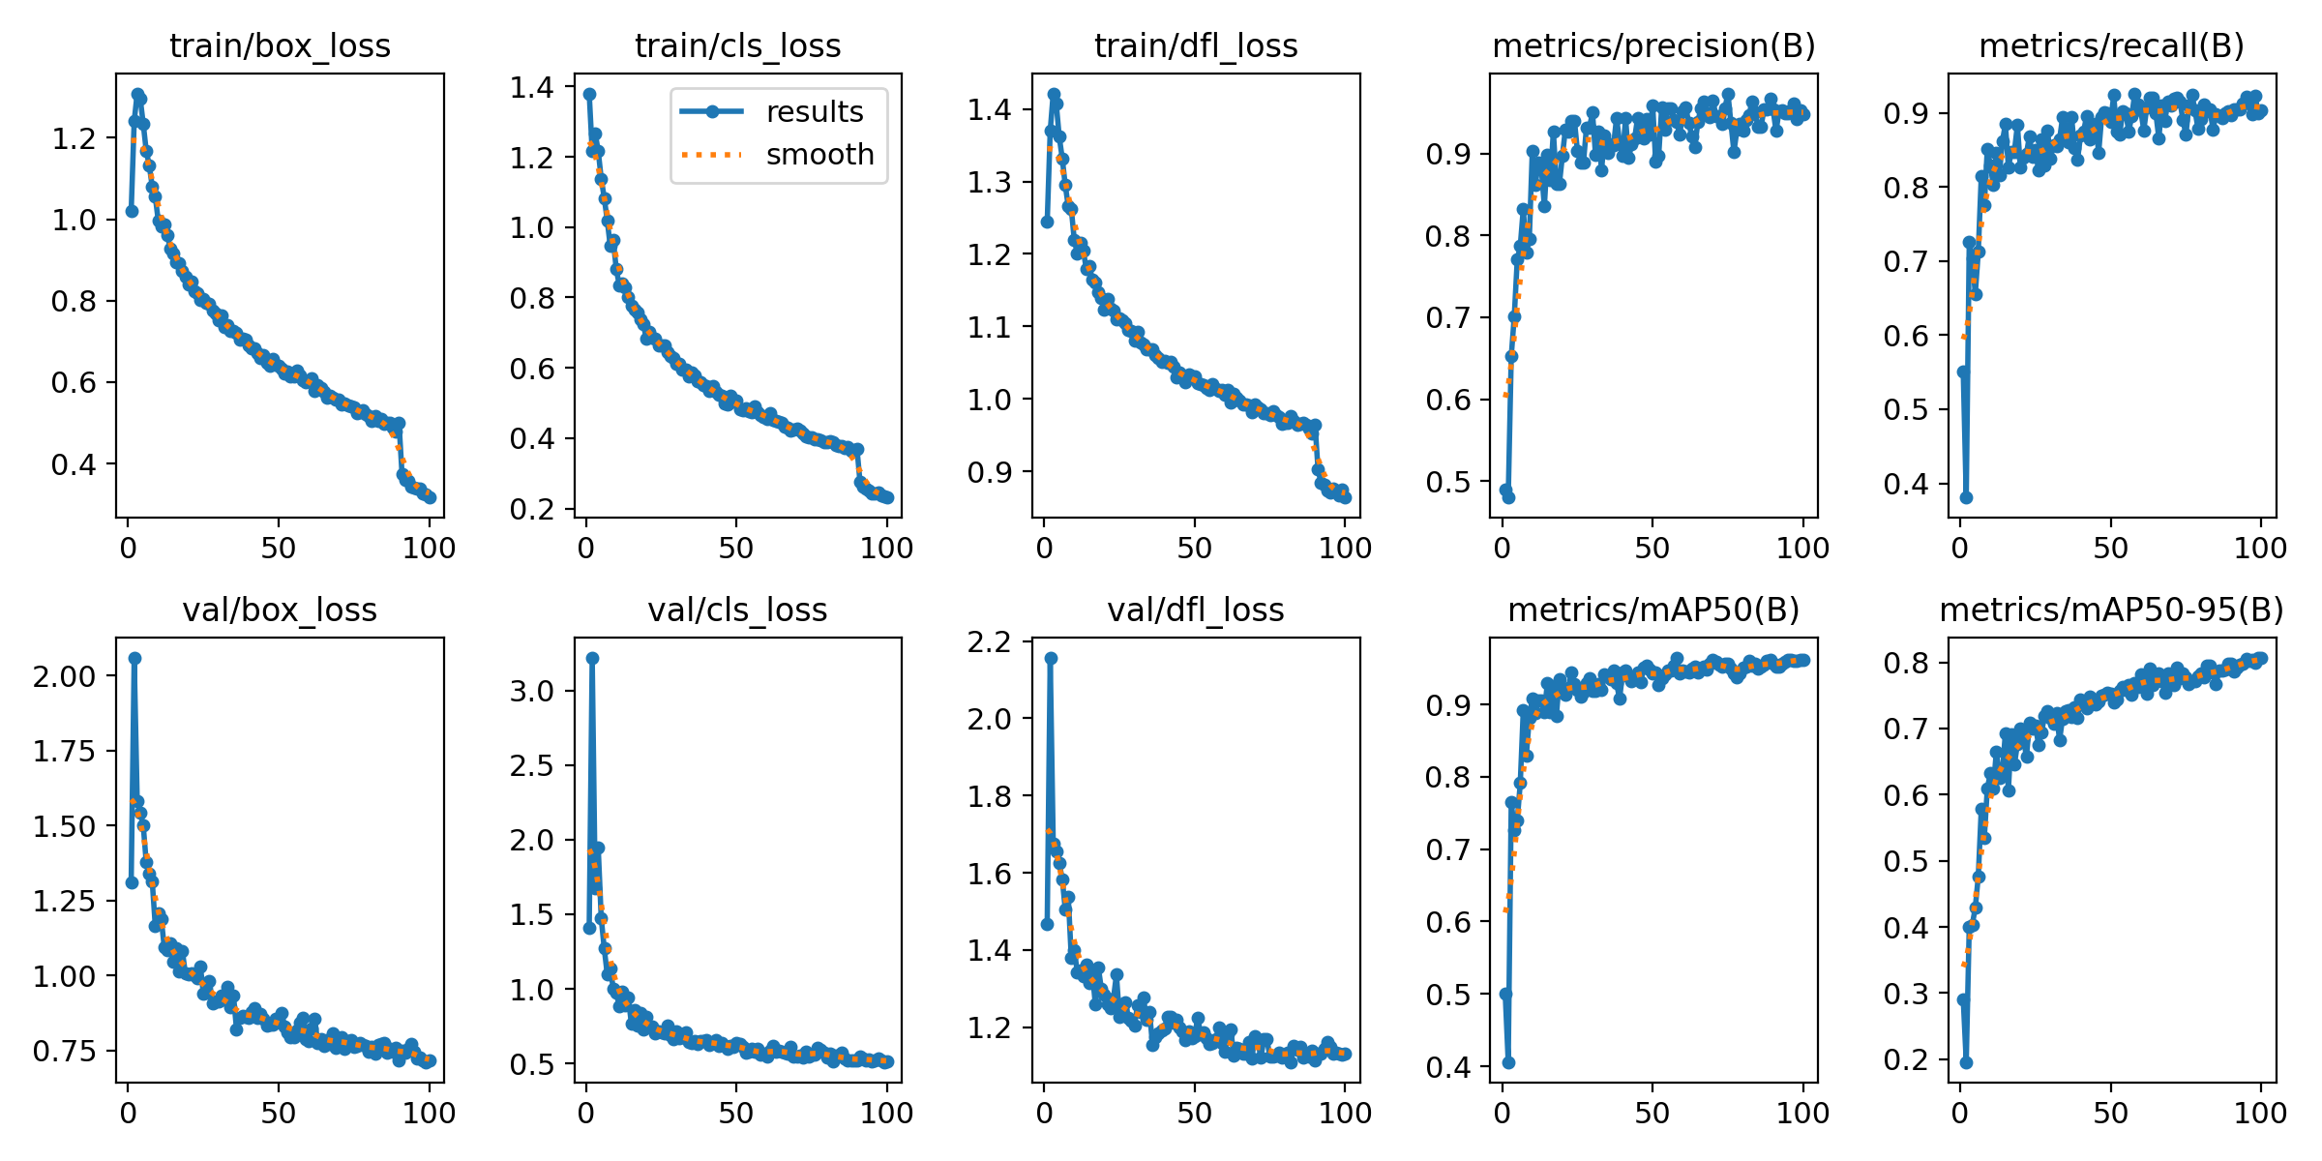
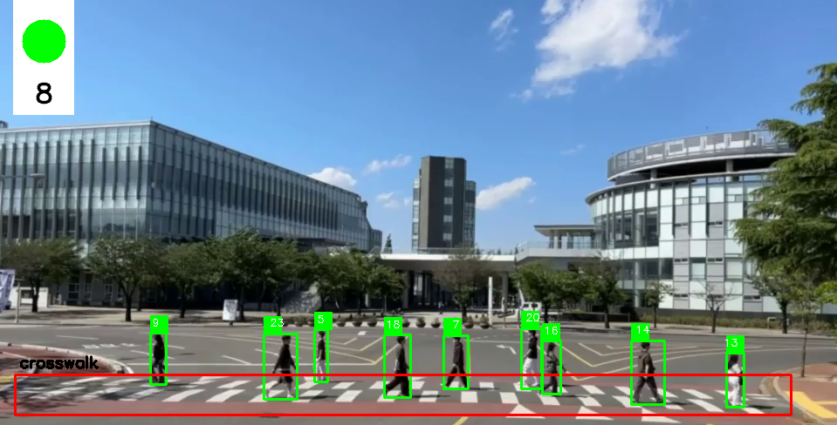
구현 사항
06
YOLO 학습 검증 결과
YOLO Detection & Tracking 최종 결과

Slide 8
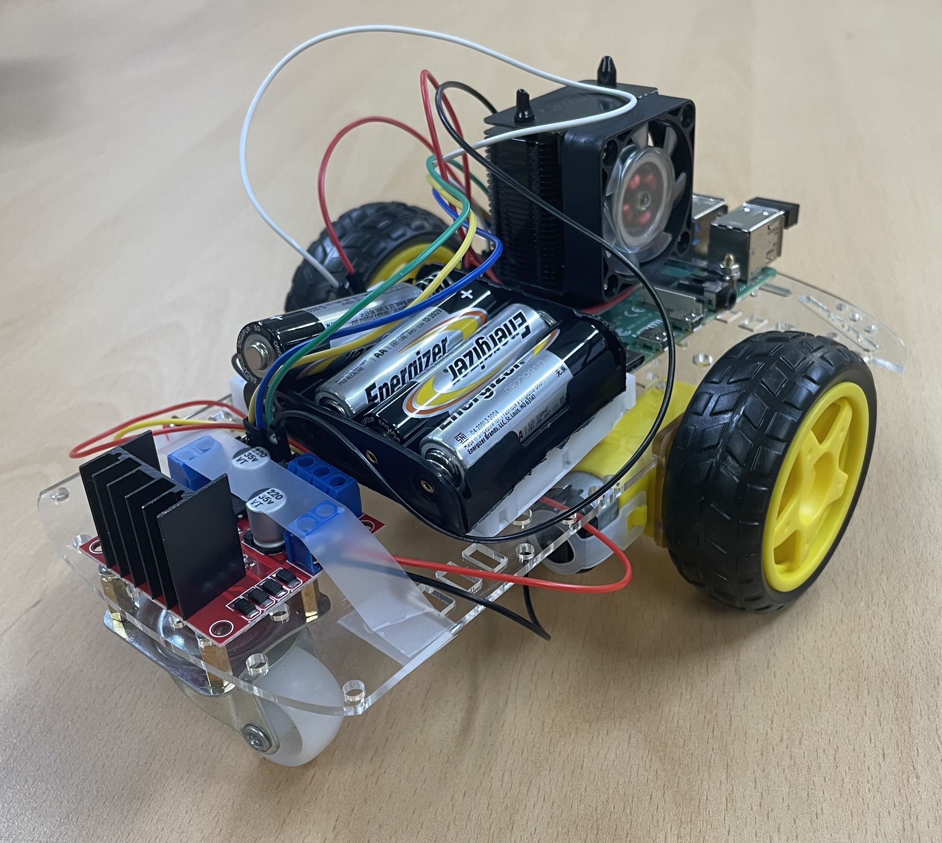
구현 사항
07
패킷 송수신 최종 결과
차량 Visual화 (중간발표 지적사항)

Slide 9
추진 계획
08
No. | 내용 | 담당 | 1주 | 2주 | 3주 | 4주 | 5주 | 6주 | 7주 | 8주 | 9주 | 10주 | 11주 | 12주 | 13주 | 14주 | 15주
1 | 자료 수집 및 시장조사 | 공동
2 | 프로젝트 계획서, 설계 문서 작성 | 공동
3 | 제안발표 | 정동규
4 | V2I 통신 구현(양방향 socket) | 공동
5 | 중간발표 | 정동규
6 | 객체 인식(YOLOv7) | 공동
7 | 객체 추적(DeepSORT) | 공동
8 | 최종발표 | 우진우

